Slide 1
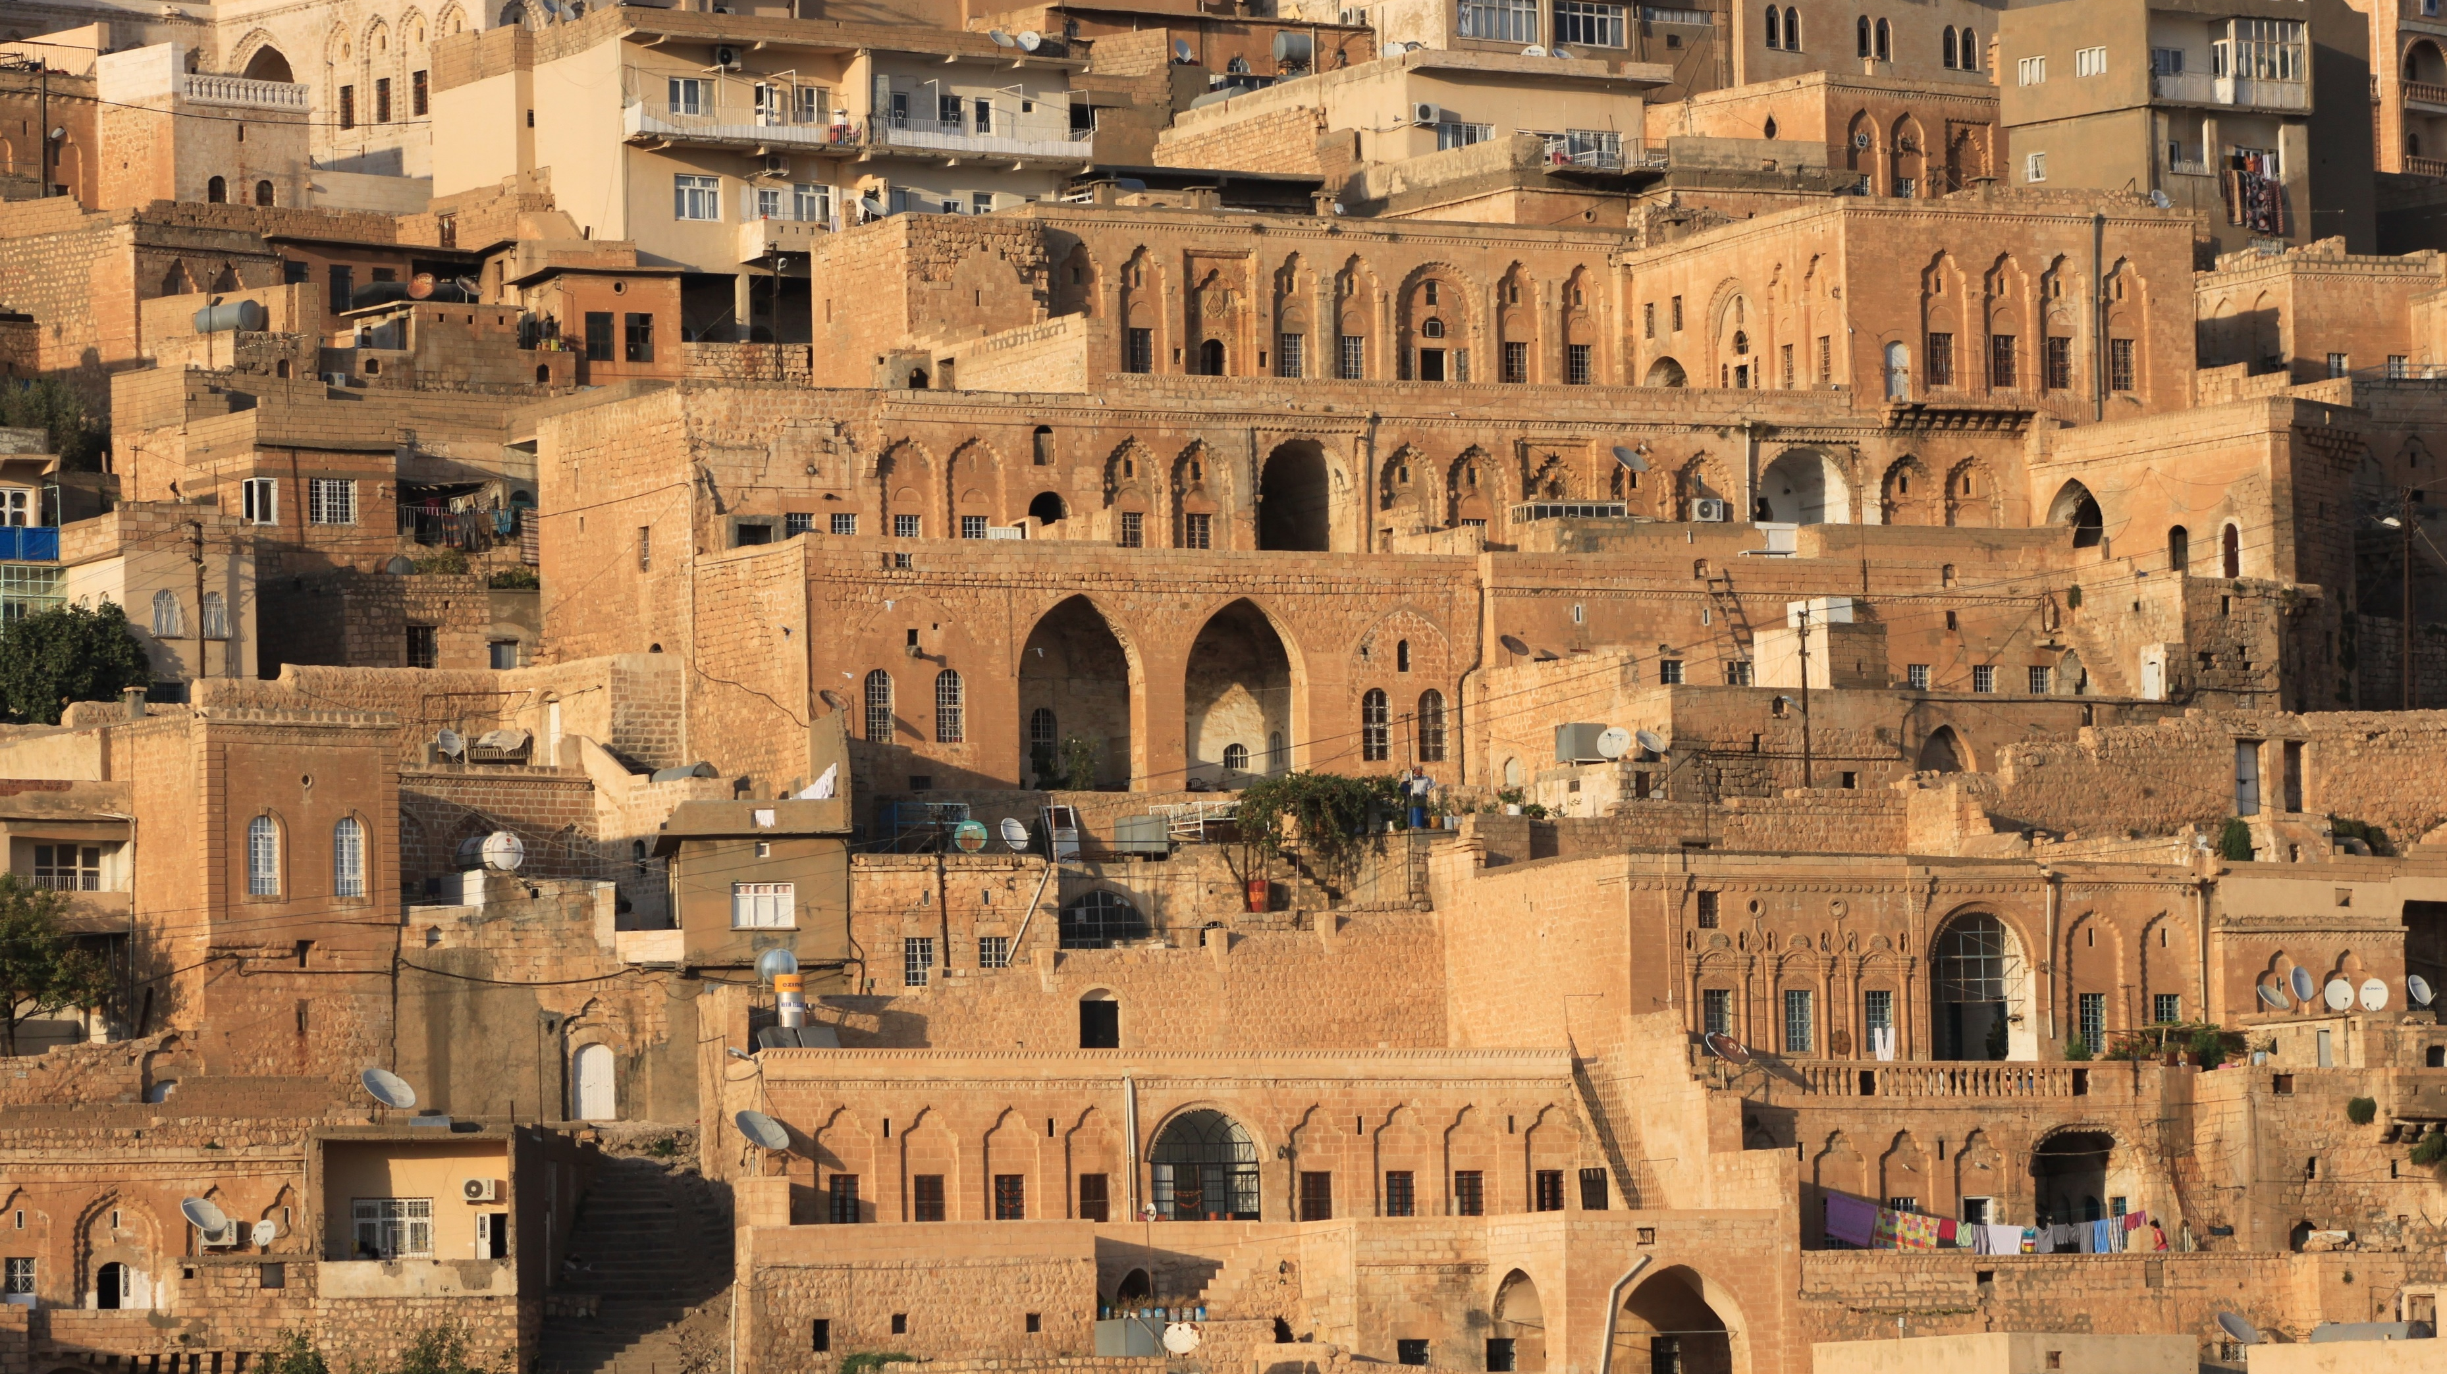
Unidad 0. Surgimiento de las ciudades y civilizaciones
Historia
Octavo Básico
Clase N° 5-6
OA 5
Profesor: Abraham López

Slide 2
Objetivo
Caracterizar las primeras civilizaciones en base a elementos como: formas de organización y sus ciudades, mediante el análisis iconográfico.

Slide 3
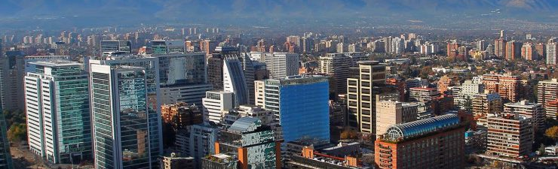
INICIO
¿Qué entiendes por ciudad?
¿Qué elementos y/o edificios componen la ciudad?
¿Cómo están organizados?

Slide 4
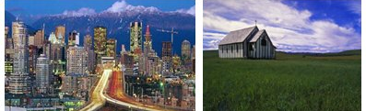
¿Qué es una ciudad?
Según la RAE:
Población cuya actividad principal es la industria, el comercio u otra actividad no relacionada con el campo y la explotación agrícola.
Otra definición:
Conjunto urbano, conformado por gran cantidad de edificaciones y complejos sistemas viales, de población muy numerosa y densa, cuyas principales actividades económicas están asociadas a la industria y los servicios.
Esta foto de Autor desconocido está bajo licencia CC BY-NC

Slide 5
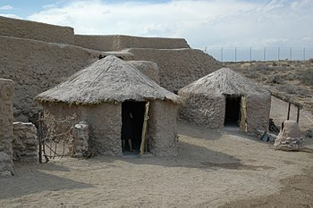
La ciudad en el origen de la civilización
Ruinas de la ciudad de Mohenjo 2600-1800 a.C.
ASENTAMIENTO NEOLITICO
Observa atentamente el siguiente video: https://www.youtube.com/watch?v=DYDGW4tGYjw

Slide 6
Las primeras ciudades.
Responde en tu cuaderno:
¿Qué podemos observar en la imagen?
¿Cómo se diferencia la ciudad del espacio rural y los asentamientos neolíticos de la imagen anterior?
Recreación de la ciudad de Çatal höyük (actual Turquía) con 8 mil años de antigüedad.

Slide 7
La importancia de la ciudad
Las ciudades otorgaron un espacio para:
Crecimiento de la población.
Desarrollo de actividades diversas.
Separación y estratificación de la población.
Especialización de las distintas áreas.
Esta foto de Autor desconocido está bajo licencia CC BY-SA

Slide 8
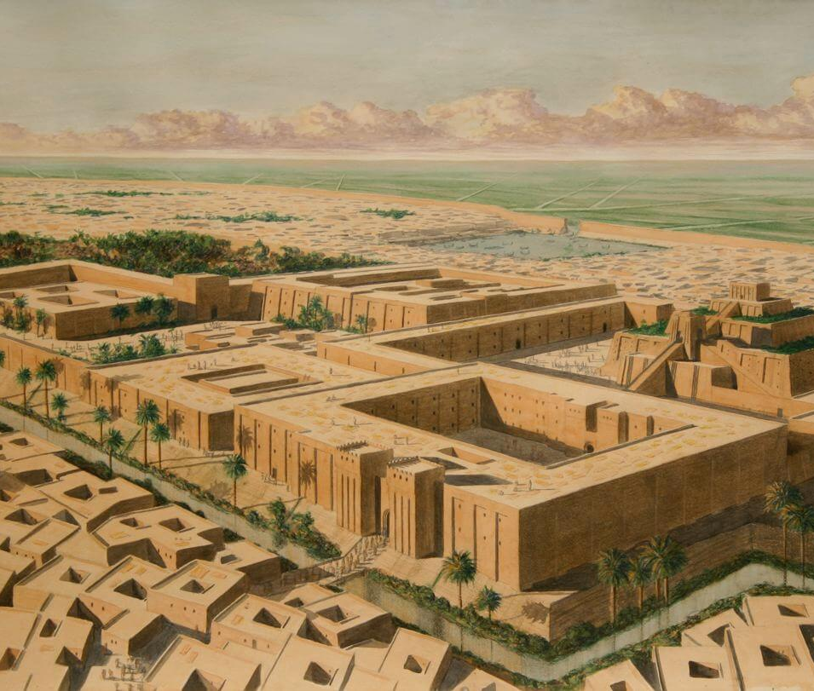
Organización de la Ciudad
El centro de la ciudad tendía a acumular edificios ceremoniales y de gobierno.
Alrededor se erigían zonas de comercio y trabajo.
En las afueras, se reservaba el espacio para los cultivos.
Ciudad Sumeria 3000 a.C

Slide 9
¿Qué es una civilización?
“Una civilización es, en primer lugar, un espacio, un “área cultural”. Imagínese en el interior de un espacio, más o menos amplio, un conjunto de rasgos culturales. Por ejemplo, la forma, el material o los tejados de las casas. O bien, una forma específica de emplumar las flechas, un dialecto o un grupo de dialectos, unos gustos culinarios, una manera de creer o una forma de amar. El agrupamiento regular, la frecuencia de ciertos rasgos y la presencia de estos en un área precisa constituyen los primeros síntomas de coherencia cultural. Si a esta se le añade una permanencia en el tiempo, entonces nos enfrentamos a una civilización o cultura”.
FUENTE: Adaptado de Braudel, Fernand (1970). La historia y las ciencias sociales

Slide 10
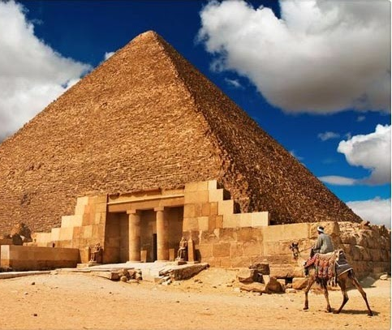
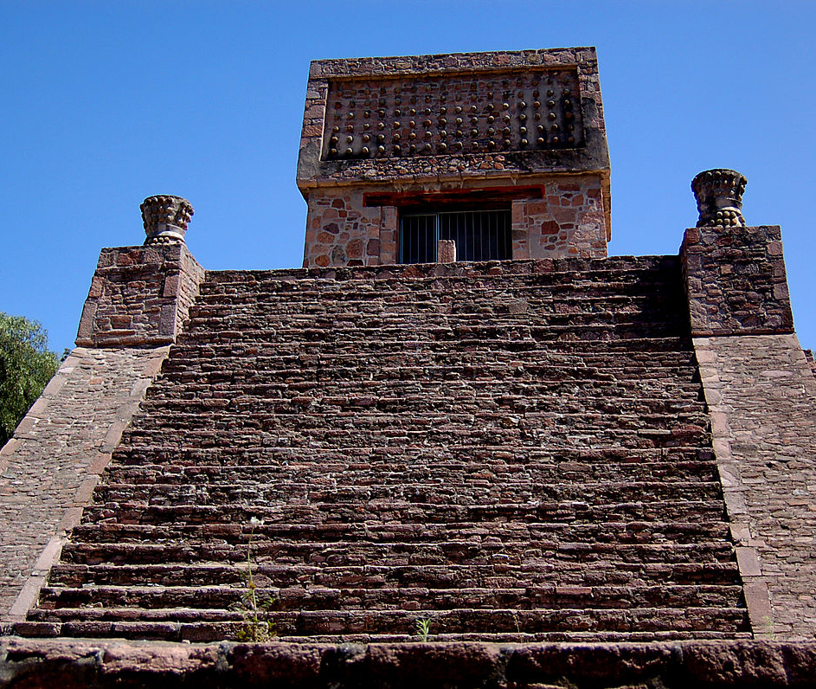
Esta foto de Autor desconocido está bajo licencia CC BY
Esta foto de Autor desconocido está bajo licencia CC BY-SA
Esta foto de Autor desconocido está bajo licencia CC BY
CIVILIZACIÓN:
Grupo humano que, dentro de ámbitos geográficos particulares, se organiza bajo formas políticas y económicas capaces de permanecer en el tiempo, Desarrollando una cultura con características especificas

Slide 11
Civilización
Cultura
Nuevos intercambios económicos
Organización Política
Organización Social

Slide 12
Estratificación Social en las primeras civilizaciones
Junto al crecimiento de las ciudades y la complejización de la sociedad, estas comenzaron a reconocer diferencias entre las personas que la componían.
Estas diferencias se generaron a partir del trabajo y establecieron también diferencias en el poder de los distintos grupos sociales.
Mientras más numeroso era un grupo, menor era su prestigio.
Esta organización dio lugar a las denominadas ciudades-Estado
Máxima autoridad política (sacerdote/rey)
Sacerdotes y funcionarios de Estado
Comerciantes y artesanado
Población Campesina
Población Esclava

Slide 13
Las primeras civilizaciones se ubicaron cerca de grandes fuentes de agua.
Desarrollaron ciudades-Estado con una compleja organización social.
Fueron espacio para el desarrollo de importantes tecnologías, avances culturales como la escritura y sofisticadas creencias religiosas.

Slide 14
¿Cómo se relaciona el crecimiento de las ciudades con la estratificación de la sociedad?
¿Qué relación existe entre civilización y ciudad?

